Slide 1
Trường Đại học Tài nguyên và Môi trường TP. Hồ Chí Minh
Khoa Công nghệ thông tin
Báo cáo thuyết trình đồ án giữa kỳ
Đề tài DT005: Hệ thống kiểm tra toàn vẹn tệp bằng SHA-256, HMAC và cây Merkle phân cấp động
Khảo sát và Thẩm định học thuật bài báo: "The adversary: the philosophy of cryptography"
TS. Harry Halpin — Oxford Academic, Journal of Cybersecurity, Vol. 11, No. 1, 2025 (DOI: 10.1093/cybsec/tyaf006)
Học phần: An toàn và bảo mật hệ thống thông tin
Giảng viên hướng dẫn: ThS. Phạm Trọng Huynh
Sinh viên thực hiện: Võ Anh Kiệt — MSSV: 1150080143 — Lớp: 11_CNPM2

Slide 2
SECTION 1 — GIỚI THIỆU & MỤC TIÊU BÀI BÁO (TRANG 1–2)
BỐI CẢNH, MỤC TIÊU & BA ĐÓNG GÓP CỦA BÀI BÁO
Khảo cứu nhận thức luận về Kẻ thù trong Mật mã học và Chương trình nghiên cứu tương lai
1. Bối Cảnh Mật Mã Học & Nghịch Lý Nhận Thức Luận
• Mật mã học trong kỷ nguyên số: Khoa học về truyền thông bí mật khi có sự hiện diện của đối thủ có chủ đích. Internet biến không gian mạng thành nơi tương tác với vô vàn đối thủ tiềm tàng, xa lạ.
• Nghịch lý nhận thức luận: Lý thuyết thông tin của Shannon (1948) được triết học khảo cứu sâu sắc, nhưng chính mật mã học — cái nôi khai sinh lý thuyết thông tin — lại bị triết học bỏ quên suốt nhiều thập kỷ.
• Cái giá của sự trừu tượng hóa: Khi mật mã học biến thành các bài toán toán học thuần túy trên giấy, nó tạo ra điểm mù nguy hiểm trước các đòn tấn công vật lý trong thế giới thực.
2. Ba Đóng Góp Học Thuật Chính Của Harry Halpin
• Khảo sát Lịch sử & Triết học: Hệ thống hóa toàn diện quá trình tiến hóa mô hình đối thủ: từ Shannon (1949), PPT Adversary (1984), Dolev-Yao (1983) đến Random Oracle Model (1993).
• Phê phán Giới hạn Hình thức hóa: Chỉ rõ sự sụp đổ của các mô hình toán học trước thực tiễn: rò rỉ kênh kề (Kocher 1996), độ dài bản mã, rò rỉ siêu dữ liệu và giám sát hàng loạt của NSA (Snowden 2013).
• Đề xuất Chương trình Mới: Thiết lập 4 câu hỏi nghiên cứu mở (Section 7) nhằm mở rộng mật mã học từ một nhánh toán học biệt lập thành một khoa học an ninh hoàn chỉnh kết hợp thực nghiệm.
Trích dẫn: Harry Halpin (2025), Section 1: Introduction, Journal of Cybersecurity, tr. 1–2.

Slide 3
SECTION 2 & 3 — CƠ SỞ TRIẾT HỌC VỀ THÔNG TIN (TRANG 2–5)
CƠ SỞ TRIẾT HỌC: THÔNG TIN, BÍ MẬT VÀ TÁC NHÂN
Khung nhận thức luận của Fred Dretske và Brian Cantwell Smith ứng dụng trong Mật mã học
1. Bản Thể Học Thông Tin
BRIAN CANTWELL SMITH (1996)
• Dòng chảy nguyên thủy: Thế giới khởi đầu từ dòng chảy siêu hình không biên giới (primordial metaphysical flux).
• Phân ranh giới: Con người và hệ thống định hình thực tại bằng cách đăng ký đối tượng (registration of objects).
• Tác nhân xa (Distal): Thông tin mật mã ra đời để truyền đạt trạng thái giữa các thực thể ở xa nhau mà không thể tương tác trực tiếp.
2. Thuyết Thông Tin Khách Quan
FRED DRETSKE (1981)
• Thông tin khách quan: Thông tin là tính quy luật của trạng thái sự vật (state of affairs), hoàn toàn độc lập với việc có ai đọc hay không.
• Thông tin và Bí mật: Bản rõ chứa đựng thông tin về nguồn; bản mã khi được mã hóa hoàn hảo sẽ không làm rò rỉ bất kỳ thông tin nào về nguồn.
• Dòng chảy thông tin: Nhiệm vụ của mật mã là kiểm soát dòng chảy thông tin chỉ đi đến người nhận được ủy quyền.
3. Tác Nhân Có Chủ Đích
BẢN CHẤT CỦA ĐỐI THỦ
• Tính chủ đích (Intentionality): Đối thủ không phải là 'nhiễu ngẫu nhiên' mà là thực thể có niềm tin, mục tiêu và ý chí khai thác lỗ hổng.
• Tính tương đối của bí mật: Bí mật không tồn tại tự thân; nó là mối quan hệ giữa nhóm người giữ bí mật và thế giới bên ngoài trong một khoảng thời gian.
• Public vs Common Knowledge: Common Knowledge (Lewis): Mọi tác nhân đều biết và tin trạng thái sự việc. Public Knowledge: Thông tin mà bất kỳ ai cũng có tiềm năng tiếp cận (như khi bí mật bị rò rỉ - leak).
Trích dẫn khoa học: Dretske (1981, Ref [1]); Cantwell Smith (1996, Ref [5]); Halpin (2025), tr. 2–5.

Slide 4
SƠ ĐỒ 1: DÒNG THỜI GIAN TIẾN HÓA MÔ HÌNH ĐỐI THỦ
TIẾN TRÌNH LỊCH SỬ MÔ HÌNH HÓA ĐỐI THỦ TRONG MẬT MÃ
Sự dịch chuyển từ Lý thuyết thông tin sang Giả định độ phức tạp tính toán và Phê phán hậu Snowden
Giai đoạn 1 (1948–1949) — [MÔ HÌNH SHANNON]: Mô hình truyền thông bảo mật điểm - điểm; định nghĩa Bí mật hoàn hảo H(K) >= H(M). Giới hạn: Giản lược đối thủ thành kẻ nghe lén trên kênh trừu tượng, bỏ qua chi phí phân phối khóa và thực tế xã hội - kỹ thuật.
Giai đoạn 2 (1976) — [CÁCH MẠNG KHÓA CÔNG KHAI]: Diffie-Hellman và Merkle giải quyết bài toán phân phối khóa; chuyển gánh nặng bảo mật sang độ phức tạp tính toán một chiều.
Giai đoạn 3 (1982–1984) — [PPT ADVERSARY & SECURITY GAMES]: Goldwasser-Micali định nghĩa an toàn ngữ nghĩa và đối thủ thời gian đa thức xác suất (PPT). Chứng minh an toàn bằng quy dẫn toán học.
Giai đoạn 4 (1981–1993) — [DOLEV-YAO & RANDOM ORACLE]: Dolev-Yao mô hình hóa đối thủ mạng kiểm soát hoàn toàn kênh truyền. Bellare-Rogaway đề xuất Random Oracle Model (ROM) ứng dụng thực hành.
Giai đoạn 5 (2013–2025) — [PHÊ PHÁN HẬU SNOWDEN]: Tiết lộ của Snowden phơi bày năng lực thực tế của NSA: Kênh kề, cửa sau chuẩn mật mã, tấn công chuỗi cung ứng và giám sát siêu dữ liệu.
Sơ đồ tổng hợp dựa trên Section 3–6, Harry Halpin (2025), Journal of Cybersecurity, tr. 3–12.

Slide 5
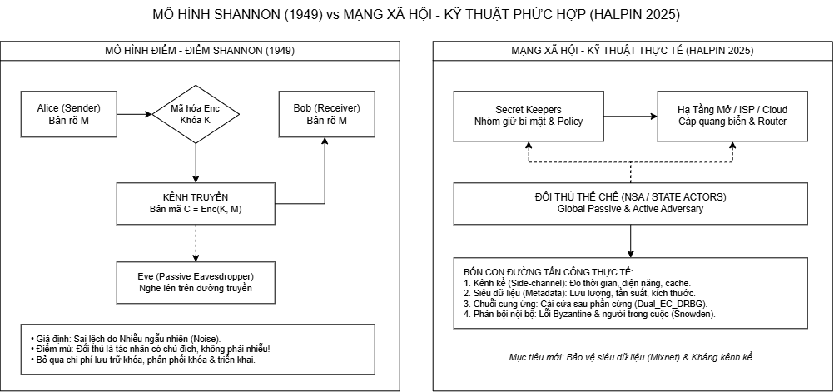
SƠ ĐỒ 2: ĐỐI SÁNH MÔ HÌNH TRUYỀN THÔNG ĐIỂM-ĐIỂM VÀ MẠNG XÃ HỘI-KỸ THUẬT
MÔ HÌNH TRUYỀN THÔNG CỦA SHANNON VÀ MẠNG THỰC TẾ
Khoảng cách giữa mô hình điểm-điểm đóng kín của Shannon và mạng phức hợp không đồng nhất
Sơ đồ tổng hợp dựa trên Shannon (1949) và Harry Halpin (2025), Journal of Cybersecurity, tr. 3–5.

Slide 6
SECTION 4 — HÌNH THỨC HÓA ĐỐI THỦ (TRANG 5–8)
BA MÔ HÌNH ĐỐI THỦ HÌNH THỨC TRONG MẬT MÃ HIỆN ĐẠI
Tiến trình toán học hóa kẻ thù: Độ phức tạp tính toán đa thức, Logic kênh truyền và Tiên tri ngẫu nhiên
1. Mô Hình PPT Adversary
GOLDWASSER-MICALI (1984)
• Khái niệm: Đối thủ là thuật toán Turing xác suất chạy trong thời gian đa thức (Probabilistic Polynomial-Time).
• Security Games: Định nghĩa an toàn thông qua các trò chơi thách đấu. Lợi thế Adv(A) phải là hàm không đáng kể (negligible).
• Quy dẫn toán học: Chứng minh an toàn bằng cách quy dẫn: bẻ gãy hệ mật tương đương giải bài toán khó (phân tích thừa số nguyên, logarit rời rạc).
2. Mô Hình Đối Thủ Mạng Logic
DOLEV-YAO (1983)
• Khái niệm: Đối thủ kiểm soát toàn bộ kênh truyền mạng: có quyền đọc, chặn, sửa đổi, xóa, tráo đổi và phát lại gói tin.
• Hộp đen mật mã: Mô hình Dolev-Yao xem mật mã như các hàm đại số hoàn hảo (Perfect Black-box). Kẻ thù không thể giải mã nếu không có khóa.
• Ứng dụng: Kiểm chứng hình thức các giao thức mạng phức tạp thông qua các công cụ logic tự động.
3. Mô Hình Tiên Tri Ngẫu Nhiên
BELLARE-ROGAWAY (1993)
• Khái niệm: Giả định hàm băm thực tế hoạt động như một hàm ngẫu nhiên lý tưởng (Random Oracle Model - ROM) trả về chuỗi ngẫu nhiên đồng đều.
• Vai trò thực tế: Cho phép xây dựng các hệ mật khóa công khai và chữ ký số hiệu năng cao có chứng minh an toàn.
• Giới hạn triết học: Trong thế giới thực, không có hàm băm cụ thể nào (kể cả SHA-256) có thể tương đương toán học với một Random Oracle thực sự.
Trích dẫn: Goldwasser-Micali (1984); Dolev-Yao (1983); Bellare-Rogaway (1993); Halpin (2025), tr. 5–8.

Slide 7
SECTION 5 — GIỚI HẠN TRỪU TƯỢNG HÓA (TRANG 8–10)
GIỚI HẠN CỦA SỰ HÌNH THỨC HÓA TRONG MẬT MÃ HỌC
Khoảng cách giữa các giả định toán học lý tưởng và thế giới vật lý thực tế
BƯỚC 1: GIẢ ĐỊNH TOÁN HỌC HÌNH THỨC
Hộp đen mật mã lý tưởng, thời gian thực thi là vô hình, độ dài bản mã công khai không rò rỉ nội dung, kênh truyền điểm-điểm độc lập.
BƯỚC 2: CÁC YẾU TỐ VẬT LÝ BỊ TRỪU TƯỢNG HÓA LƯỢC BỎ
Thời gian vi xử lý CPU, dao động điện năng tiêu thụ, phát xạ điện từ, kiến trúc bộ nhớ đệm (Cache), lỗi lập trình phần mềm.
BƯỚC 3: CON ĐƯỜNG KHAI THÁC CỦA ĐỐI THỦ THẾ GIỚI THỰC
Tấn công kênh kề (Timing Attack - Kocher 1996), phân tích độ dài và lưu lượng siêu dữ liệu (Traffic Analysis), khai thác lỗi cài đặt phần mềm và quản lý (Anderson 2001).
BƯỚC 4: KẾT LUẬN NHẬN THỨC LUẬN CỦA HARRY HALPIN
Cái giá của sự trừu tượng hóa là làm cho mật mã học mù quáng trước chính những năng lực thực tế của đối thủ nằm ngoài mô hình lý thuyết.
Sơ đồ tổng hợp dựa trên Kocher (1996) và Halpin (2025), Section 5, tr. 8–10.

Slide 8
SECTION 6 — TIẾT LỘ CỦA SNOWDEN (TRANG 10–12)
SNOWDEN VÀ ĐỐI THỦ THỂ CHẾ (THE REAL ADVERSARY)
Khủng hoảng mô hình an ninh trước đối thủ giám sát hàng loạt quy mô quốc gia
1. Khủng Hoảng Thực Tiễn
TIẾT LỘ SNOWDEN (2013)
• Sự kiện bước ngoặt: Các tài liệu Edward Snowden tiết lộ về NSA đã kéo mật mã học vào một cuộc khủng hoảng thực tiễn sâu sắc.
• Không phá toán học: NSA không cần giải các bài toán toán học khó của RSA hay AES mà tấn công trực tiếp vào toàn bộ hệ sinh thái xung quanh.
• Mô hình thực tế: Đối thủ bị động toàn cầu (Global Passive Adversary) và tấn công can thiệp vào đường truyền là mối đe dọa hoàn toàn có thật.
2. Năng Lực Đối Thủ Thể Chế
VƯỢT NGOÀI HÌNH THỨC
• Giám sát Siêu dữ liệu: NSA tập trung khai thác Metadata (ai liên lạc với ai, thời gian, kích thước) để dựng lại mạng xã hội mà không cần bẻ khóa bản mã.
• Tấn công Chuỗi cung ứng: Chèn cửa sau vào phần cứng, làm suy yếu chuẩn mật mã quốc tế (tiêu chuẩn NIST Dual_EC_DRBG bị cài cửa sau ngầm).
• Áp lực Thể chế: Cưỡng chế pháp lý các tập đoàn công nghệ lớn bàn giao khóa bí mật và quyền truy cập dữ liệu máy chủ.
3. Tính Tương Đối Của Kẻ Thù
BẢN CHẤT NHẬN THỨC LUẬN
• Khái niệm tương đối: Khái niệm 'Kẻ thù' mang tính vị thế: Đối với người dân, NSA là đối thủ giám sát; nhưng đối với NSA, Snowden lại là đối thủ làm rò rỉ bí mật.
• Dân chủ hóa mật mã: Mật mã khóa công khai từng giúp cá nhân tự vệ, nhưng công cụ gián điệp của NSA nay đã lan rộng sang tội phạm mạng và các nhóm phi nhà nước.
• Hệ quả khoa học: Mật mã học buộc phải từ bỏ giả định kênh truyền sạch để nghiên cứu phòng chống cửa sau (Cliptography).
Trích dẫn: Harry Halpin (2025), Section 6: Snowden and the real adversary, tr. 10–12.

Slide 9
SECTION 7 — KẾT LUẬN & CHƯƠNG TRÌNH NGHIÊN CỨU (TRANG 12–14)
CHƯƠNG TRÌNH NGHIÊN CỨU TƯƠNG LAI: BỐN CÂU HỎI MỞ
Đề xuất hòa giải giữa trừu tượng hóa toán học và dữ liệu thực nghiệm thế giới thực
Câu hỏi 1: Mạng Xã Hội Động của Truyền Thông Bí Mật
"Can we study dynamic social networks of secret communication modeled on the empirical behavior of secret keepers?"
Nghiên cứu tổ chức thông tin dưới dạng mạng xã hội động giữa những người giữ bí mật. Kiểm tra xem các bất biến chính sách bảo vệ bí mật có được duy trì qua các biến động cấu trúc mạng và các sự cố Byzantine hay không.
Câu hỏi 2: Mô Hình Hóa Năng Lực và Liên Minh Đối Thủ Bằng Thống Kê
"By incorporating statistics, can new models of the adversary take into account more accurate data about their capabilities?"
Sử dụng thống kê thực nghiệm và mô phỏng Monte Carlo để mô hình hóa chính xác hơn năng lực đối thủ; phân tích kinh tế chính trị của các liên minh giám sát (liên minh Five Eyes, Anonymous, quan hệ nhà nước - cá nhân).
Câu hỏi 3: Ứng Dụng Phương Pháp Liên Ngành & Hệ Thống Phức Hợp
"Can cryptography incorporate interdisciplinary methods and insights that can capture the complexity of secure communication?"
Áp dụng các công cụ từ lý thuyết hệ thống phức hợp, động lực học mạng và dịch tễ học để mô hình hóa sự lan truyền thông tin, nhận diện các điểm chuyển pha khi bị tấn công.
Câu hỏi 4: Triết Học Giúp Tái Cấu Trúc Các Giả Định Ngầm Định
"Will philosophy let us make explicit and then reformulate the hidden assumptions of cryptographic communication, and vice versa?"
Vận dụng triết học để chất vấn các giả định nền tảng của Shannon; xem xét ranh giới động giữa con người và môi trường kỹ thuật số theo Giả thuyết Tâm trí Mở rộng (Extended Mind Hypothesis).
Trích dẫn nguyên văn 4 câu hỏi nghiên cứu mở: Harry Halpin (2025), Section 7, tr. 12–14.

Slide 10
ĐÁNH GIÁ PHƯƠNG PHÁP LUẬN & HƯỚNG TIẾP CẬN THỰC NGHIỆM
PHƯƠNG PHÁP LUẬN & KHẢ NĂNG TÁI LẬP BÀI BÁO
Làm rõ tính khả thi tái lập đối với một công trình triết học và định hướng thí nghiệm độc lập
1. Đánh Giá Khả Năng Tái Lập (Replication Feasibility)
• Bản chất công trình: Bài báo của TS. Harry Halpin là một luận văn tổng quan triết học và phân tích nhận thức luận, không phải là một công trình kỹ thuật phần mềm.
• Không có tài nguyên phần mềm: Bài báo HOÀN TOÀN KHÔNG có mã nguồn triển khai, không có tập dữ liệu thực nghiệm, không có các bảng đo thời gian (ms) hay dung lượng benchmark.
• Phương pháp thẩm định: Nhóm sinh viên thực hiện thẩm định học thuật (Scholarly Audit) đối chiếu toàn bộ 17 trang bản in PDF, 7 mục nội dung và 134 tài liệu tham khảo.
• Tính trung thực học thuật: Không bịa đặt số liệu gốc của tác giả; không tuyên bố 'tái lập 100% benchmark bài báo' khi tác giả không công bố benchmark.
2. Định Hướng Thí Nghiệm Minh Họa Độc Lập
• Mục tiêu thực nghiệm: Sinh viên tự xây dựng hệ thống kiểm tra toàn vẹn tệp nhằm chuyển hóa các luận điểm lý thuyết trừu tượng của Halpin thành các kịch bản quan sát được.
• Minh họa trực quan: Thiết kế các kịch bản kiểm thử: đối đầu toán học trên mã tuyến tính CRC32; can thiệp đường truyền Dolev-Yao; rò rỉ kênh kề thời gian so sánh chuỗi.
• Phân định ranh giới rõ ràng: Mã nguồn và hệ thống kiểm tra toàn vẹn là đóng góp kỹ thuật độc lập của sinh viên; không được nhầm lẫn là thuật toán do Halpin đề xuất.
• Kiểm toán khoa học: Tất cả quy trình kiểm toán mã nguồn và đối chiếu thực nghiệm được lưu vết kỹ thuật tại MIDTERM_CODE_AUDIT.md.
Báo cáo phân định phương pháp luận độc lập của nhóm nghiên cứu đề tài DT005.

Slide 11
SƠ ĐỒ 4: PHÂN ĐỊNH LÝ THUYẾT & THÍ NGHIỆM ĐỘC LẬP
MINH HỌA PAPER-TO-CODE ĐỘC LẬP & GIỚI HẠN DIỄN GIẢI
Đối sánh minh bạch giữa các luận điểm bài báo và thí nghiệm minh họa do sinh viên xây dựng
1. NHIỄU vs ĐỐI THỦ CHỦ ĐÍCH
Luận điểm Halpin (Sec. 1–2):
Đối thủ là tác nhân có chủ đích, không phải nhiễu ngẫu nhiên. Mã kiểm tra lỗi tuyến tính được thiết kế cho nhiễu ngẫu nhiên, không phòng vệ được trước đối thủ chủ đích.
Minh họa độc lập (DT005):
Thử nghiệm kịch bản bù 4 byte GF(2): Kẻ tấn công giải hệ phương trình tuyến tính để qua mặt CRC32 trong tệp bị can thiệp; hàm băm phi tuyến SHA-256 phát hiện tức thì.
Giới hạn diễn giải:
Chỉ minh họa tính phi tuyến của hàm băm trong kịch bản giả mạo đã kiểm thử; không kết luận CRC32 bất lực trong vai trò phát hiện lỗi ngẫu nhiên vật lý.
2. PHÂN TÁCH MIỀN NÚT LÁ (RFC 6962)
Gốc lý thuyết bài báo:
Halpin nhấn mạnh điểm mù khi triển khai cấu trúc dữ liệu trong thực tế, nhưng KHÔNG trực tiếp đề cập cấu trúc cây Merkle hay kỹ thuật phân tách miền.
Minh họa độc lập (DT005):
Sinh viên chủ động mở rộng bài toán toàn vẹn: Cài đặt phân tách miền theo chuẩn IETF RFC 6962 (tiền tố byte 0x00 cho lá, 0x01 cho nhánh) để phòng ngừa va chạm cấu trúc tầng cây.
Giới hạn diễn giải:
Kỹ thuật RFC 6962 do sinh viên tự nghiên cứu tích hợp, không phải đề xuất của Halpin; chỉ phòng ngừa va chạm cấu trúc, không thay đổi độ phức tạp 2^256 của SHA-256.
3. RÒ RỈ KÊNH KỀ THỜI GIAN
Luận điểm Halpin (Sec. 5):
Mô hình toán học trừu tượng xem mật mã là hàm lý tưởng, nhưng thời gian thực thi thực tế làm rò rỉ dữ liệu bí mật (dẫn theo Paul Kocher 1996).
Minh họa độc lập (DT005):
Sinh viên xây dựng kịch bản kiểm thử đo đạc thời gian so sánh chuỗi tuần tự (dừng sớm khi gặp byte lệch) so với việc sử dụng hàm thời gian hằng số hmac.compare_digest.
Giới hạn diễn giải:
Đo đạc trên môi trường máy tính đơn có jitter hệ điều hành; chỉ minh họa rò rỉ logic ở mức phần mềm ứng dụng, không đại diện cho kênh kề phần cứng chuyên sâu.
Bảng đối chiếu minh bạch do sinh viên tự xây dựng; chi tiết mã nguồn lưu tại MIDTERM_CODE_AUDIT.md.

Slide 12
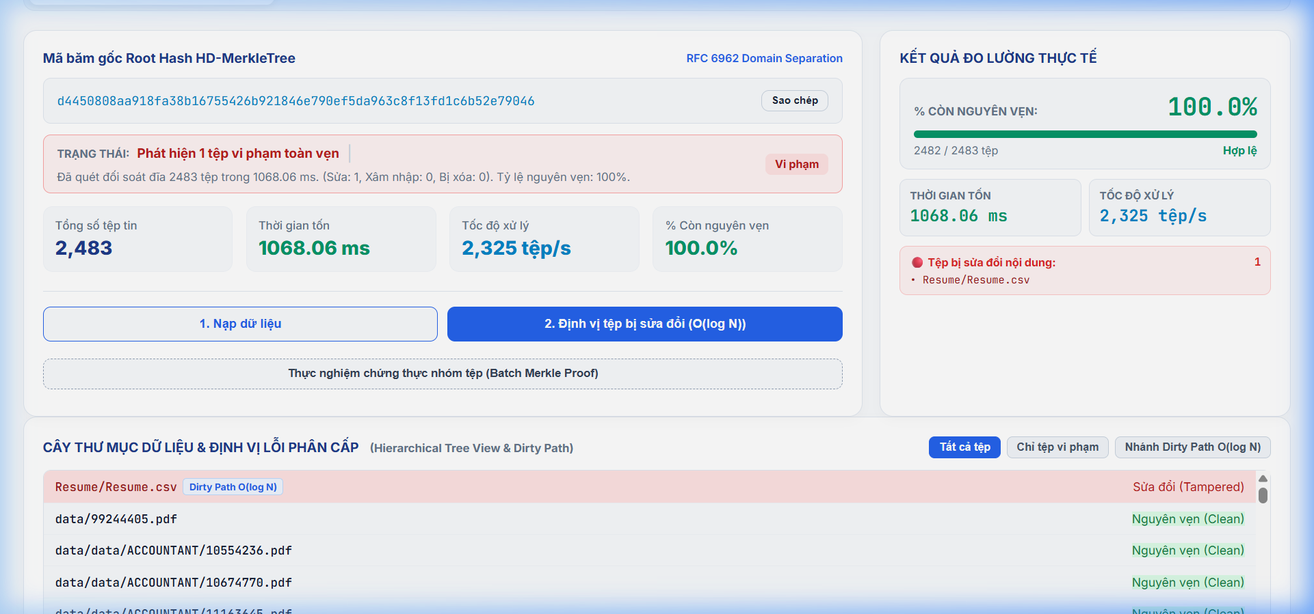
MINH HỌA THỰC NGHIỆM ĐỘC LẬP (LIVE DEMO)
GIAO DIỆN BẢNG ĐIỀU KHIỂN GIÁM SÁT TOÀN VẸN (BLUE TEAM)
Ảnh chụp thực tế từ hệ thống: Bắt quả tang tệp tin Resume/Resume.csv bị sửa đổi tại Port 8080
Ảnh chụp màn hình thực tế từ phiên chạy thử nghiệm của đề tài; không dùng hình ảnh giả lập.

Slide 13
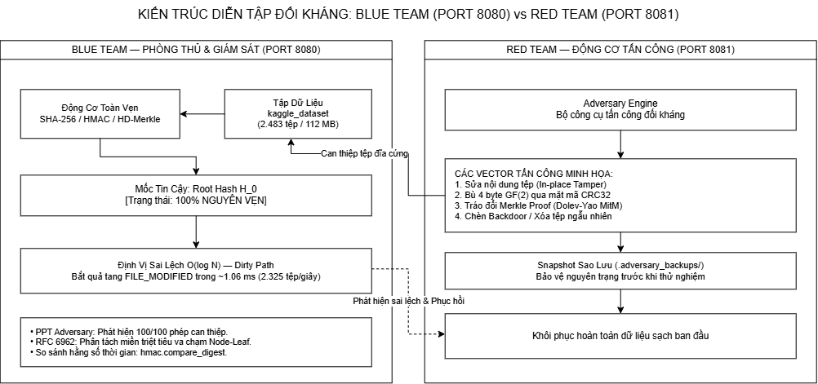
SƠ ĐỒ 5: KIẾN TRÚC DIỄN TẬP ĐỐI KHÁNG (DEMO ARCHITECTURE)
KIẾN TRÚC DIỄN TẬP ĐỐI KHÁNG: RED TEAM VS BLUE TEAM
Mô hình đối kháng thực tế 2 màn hình trên tập dữ liệu kaggle_dataset (2.485 tệp tin / ~112,81 MiB theo benchmark)
Sơ đồ kiến trúc diễn tập đối kháng độc lập do sinh viên thiết kế minh họa các khái niệm an ninh.

Slide 14
SECTION 7 — KẾT LUẬN & THÔNG ĐIỆP HỌC THUẬT
TỔNG KẾT BÁO CÁO GIỮA KỲ & ĐỊNH HƯỚNG NGHIÊN CỨU
Tổng kết các đóng góp lý thuyết của Halpin và định hướng nghiên cứu tiếp theo
1. Thông Điệp Học Thuật Cốt Lõi (Harry Halpin 2025)
• Vượt qua sự trừu tượng hóa: Mật mã học không chỉ là toán học thuần túy trên giấy tờ. Các hệ thống an toàn trong thế giới thực phải nhận thức rõ khoảng cách giữa mô hình lý tưởng và thực tế vật lý (kênh kề, siêu dữ liệu, chuỗi cung ứng, áp lực thể chế).
• Bản chất của đối thủ: Đối thủ không phải là 'nhiễu ngẫu nhiên' mà là tác nhân có chủ đích, liên tục tìm kiếm các kênh rò rỉ bị mô hình toán học bỏ qua.
• Chương trình nghiên cứu mở: Halpin đặt nền móng triết học và vạch ra 4 câu hỏi nghiên cứu liên ngành nhằm mở rộng mật mã học thành một khoa học an ninh hoàn chỉnh.
2. Hoàn Thành Giữa Kỳ & Lộ Trình Cuối Kỳ (Nhóm DT005)
• Nghiệm thu tiến độ giữa kỳ: Hoàn thành thẩm định học thuật sâu sắc toàn văn bài báo gốc (17 trang PDF), phân tích đầy đủ 7 mục nội dung và làm rõ khoảng cách giữa lý thuyết trừu tượng với an ninh thực tế.
• Minh bạch phương pháp luận: Không ngụy tạo số liệu tác giả; phân định rõ ràng giữa công trình khảo cứu triết học của Halpin và các kịch bản thực nghiệm minh họa độc lập do sinh viên tự xây dựng.
• Định hướng nghiên cứu cuối kỳ: Tiếp tục nghiên cứu và hoàn thiện mô hình cấu trúc cây phân cấp tối ưu cho bài toán kiểm tra toàn vẹn dữ liệu, tiến hành đo đạc và đánh giá thực nghiệm toàn diện.
Tài liệu tham khảo chính: Halpin (2025), Shannon (1949), Goldwasser-Micali (1984), Dolev-Yao (1983), Kocher (1996), RFC 6962.

Slide 15
Trường Đại học Tài nguyên và Môi trường TP. Hồ Chí Minh
Khoa Công nghệ thông tin
CẢM ƠN THẦY VÀ CÁC BẠN ĐÃ LẮNG NGHE!
Q & A — Xin đón nhận các câu hỏi và ý kiến đóng góp của Thầy và Hội đồng
Đề tài DT005: Hệ thống kiểm tra toàn vẹn tệp bằng SHA-256, HMAC và cây Merkle phân cấp động
Học phần: An toàn và bảo mật hệ thống thông tin
Giảng viên hướng dẫn: ThS. Phạm Trọng Huynh
Sinh viên thực hiện: Võ Anh Kiệt — MSSV: 1150080143 — Lớp: 11_CNPM2

